Slide 1


Slide 2

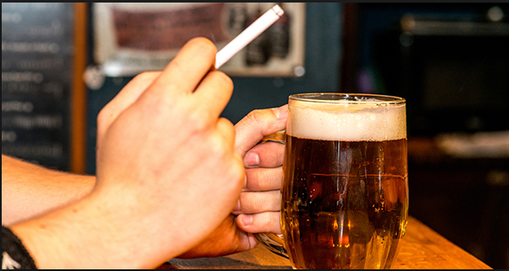
CONSUMO RESPONSABLE DE ALCOHOL

Slide 3
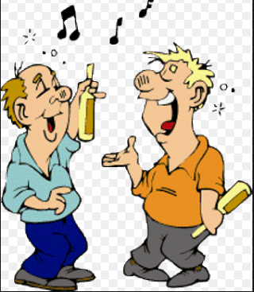
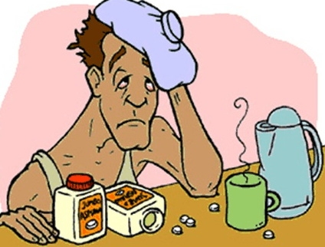
QUE ES?
El alcohol etílico o etanol es la sustancia psicoactiva legal màs conocida y consumida en Colombia y el mundo.
Sus efectos en el sistema nervioso central se presentan en dos fases, depende de la cantidad que se consuma y del sexo y peso de quien lo ingiere.
Fase inicial:
Alegría, euforia, dificultad para hablar, capacidad visual alterada.
Tristeza, agotamiento físico y emocional, alteración de los reflejos, nauseas y vómitos.
Fase secundaria:
Al día siguiente el “guayabo”, acompañado de deshidratación, dolor de cabeza, cansancio, sudoración excesiva, problemas digestivos.

Slide 4
EL CONSUMO PROLONGADO DE ALCOHOL AUMENTA SUS PROBABILIDADES DE:
Sangrado de estomago o esófago (el conducto a través del cual viaja la comida de su garganta a su estómago).
Daño al hígado. Cuando es grave, a menudo lleva a la muerte.
Desnutrición.
Inflamación y daños en el páncreas. Su páncreas produce sustancias que el cuerpo necesita para funcionar bien.
Cáncer de esófago, hígado, colon, cabeza y cuello, mamas y otras áreas.

Slide 5
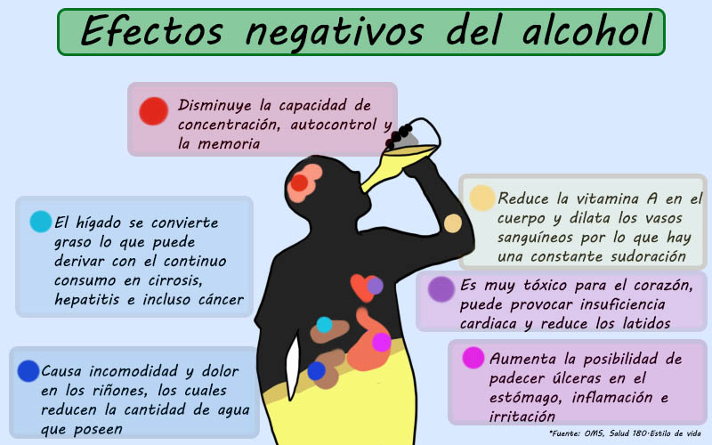

Slide 6
CUALES SERIAN LOS FACTORES DETERMINANTES PARA EL CONSUMO DE ALCOHOL?
Factores ambientales:
Publicidad
Accesibilidad
Disponibilidad
FACTORES DE INICIO
Factores sociales:
Familia
Compañeros
Educadores
Factores personales:
Psicológicos
Genéticos
Factores farmacológicos:
Etílico o etanol
FACTORES DE MANTENIMIENTO
Factores condicionantes:
De habito
sensoriales

Slide 7
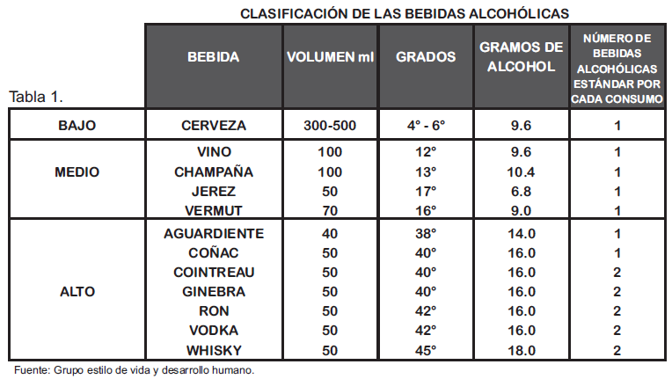

Slide 8
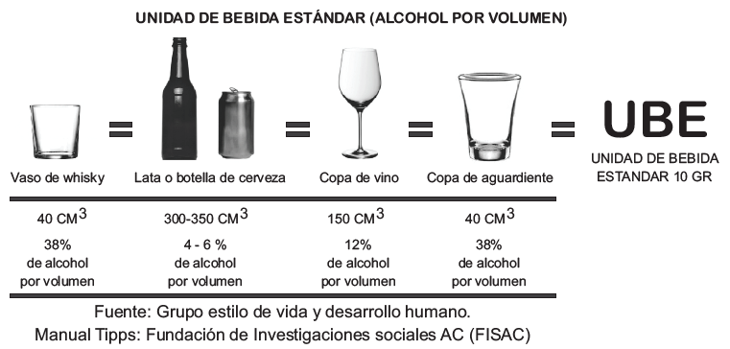

Slide 9
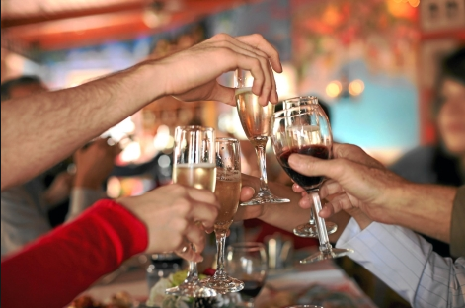
PROGRAMA DEL MINISTERIO DE SALUD Y PROTECCIÓN SOCIAL SABER BEBER/SABER VIVIR:
Pretende el fomento del consumo de alcohol para mayores de 18 años, desde el autocuidado y el desarrollo de competencias ciudadanas en los hábitos de la vida cotidiana, mediante la divulgación y apropiación de conocimientos de prácticas protectoras a la hora de consumir alcohol, para hacerlo, con principios de autorresponsabilidad y autorregulación fomentando la cultura del saber beber.

Slide 10
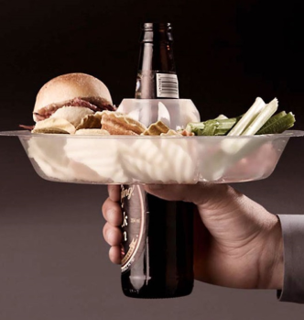
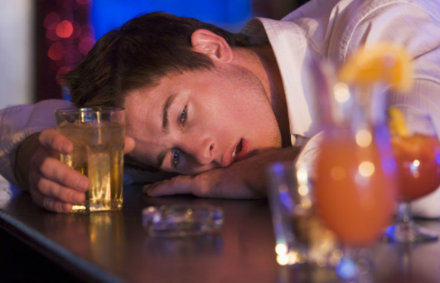
TIPS A TENER EN CUENTA A LA HORA DE BEBER: LAS 11 “C”:
COMER: antes, durante y después de consumir alcohol. Los alimentos retrasan la absorción,
disminuyendo los niveles de alcohol en la sangre, permitiendo disfrutar por más tiempo.
CANTIDAD: Espaciar el tiempo entre trago y trago e hidratarse permanentemente durante el consumo. La dilución con agua ayuda a retardar la absorción. aprender a detenerse cuando ésta excedido.

Slide 11
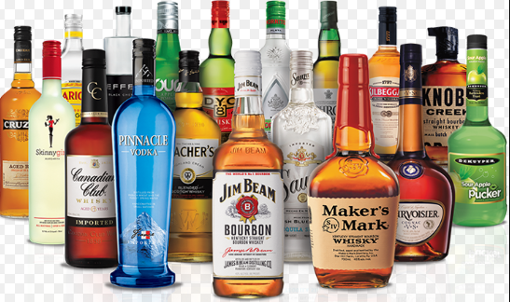
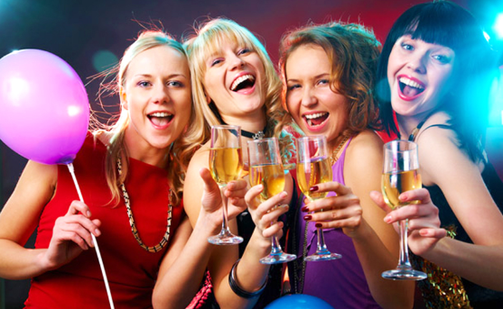
CONSISTENCIA: Durante el consumo se sugiere permanecer con el mismo licor y no realizar mezclas con otras bebidas alcohólicas, ya que se alteran los componentes y se afectan los comportamientos.
COMPAÑÍA: La vulnerabilidad del consumidor es alta, por eso es importante la selección del Acompañante, ya que influye en la cantidad de licor que se consume, puede ser regulador el consumo ya que la compañía ofrece seguridad. Se recomienda no tomar licor solo.

Slide 12
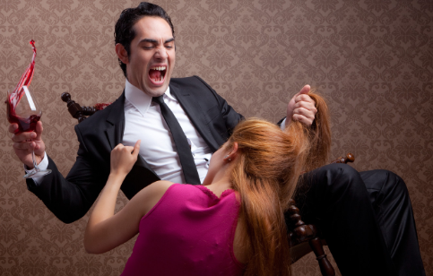
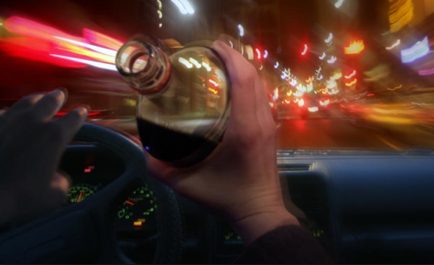
CONFLICTO: (PERSONAL Y DEL ENTORNO) Los conflictos se presentan con facilidad en los ambientes de consumo, se modifican comportamientos, raciocinio, capacidad de entendimiento y coherencia. El conflicto hace parte de la cotidianidad en los diferentes ambientes: familiar, laboral, escolar, esparcimiento, por eso se deben evitar las discusiones
CONDUCIR: El alcohol altera la visión, la capacidad de reacción, la coordinación, el equilibrio, el juicio, sus alteraciones se presentan a bajas dosis consumidas. No se debe conducir vehículo bajo los efectos del licor, además de ser un delito pone en riesgo su vida, la de pasajeros y peatones.

Slide 13
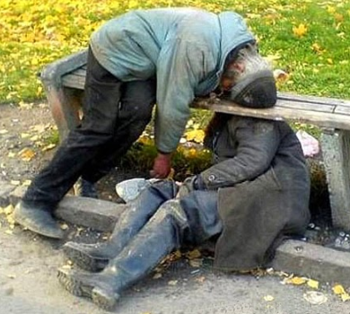
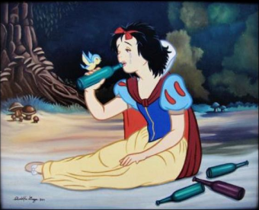
CUERPO EN MOVIMIENTO: Se recomienda en la rumba no permanecer mucho tiempo sentado, en lo posible bailar o caminar para retardar la absorción del alcohol.
CORAZÓN ROTO: Existe la tendencia de beber cuando hay una pena de amor, pero el licor es un depresor del sistema nervioso central, lo que hace es aumentar la tristeza con alto riesgo de depresión y tendencia suicida.

Slide 14
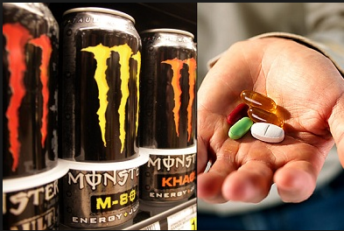
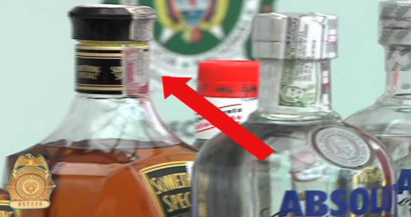
CONDUCTAS DE RIESGO: Evitar la mezcla de licor con otras sustancias psicoactivas como por ejemplo los energizantes, los medicamentos y estupefacientes, porque provocan aumento de la presión arterial, taquicardias, convulsiones y muerte.
CALIDAD: La calidad tiene que ver con la pureza de la materia prima (etanol) que se emplea en la preparación de las bebidas alcohólicas, la bondad de sus insumos originales y el cuidado en el mismo proceso de producción. Las bebidas adulteradas pueden provocar daños adicionales, tienen otros tipos de compuestos como por ejemplo sustitutos del etanol, sustancias que favorecen el color, sabor o el olor para imitar a las legitimas.

Slide 15
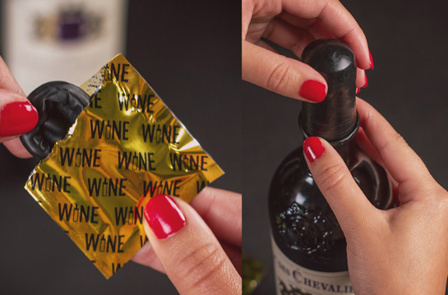
CONDÓN: Muchos suelen pensar que bajo los efectos del alcohol se sienten más placer en el sexo. Ciertamente, el alcohol puede generar ansiedad existente con respecto al sexo, lo que NO hace es mejorar la respuesta sexual humana. Al contrario, la dificulta. Entre más licor se ingiera, mayor será la incapacidad de distinguir las verdaderas características físicas de los desconocidos. Por eso, es mejor tener precaución y llevar condón.

Slide 16
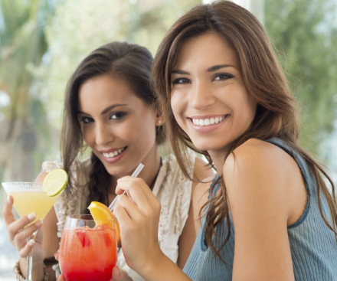
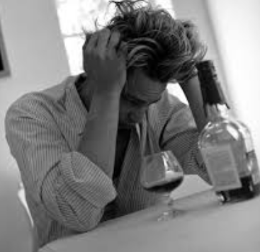
QUE TIPO DE BEBEDOR ES USTED?
Muchas personas con problemas de alcohol no pueden darse cuenta de cuándo su consumo está fuera de control. Un primer paso importante es ser consciente de cuánto está bebiendo y la forma como el consumo de bebidas alcohólicas puede estar perjudicando su vida y a las personas que lo rodean.

Slide 17
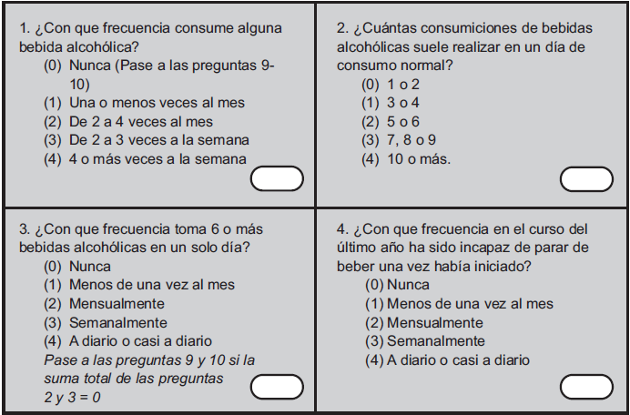
Que tipo de bebedor es usted?

Slide 18
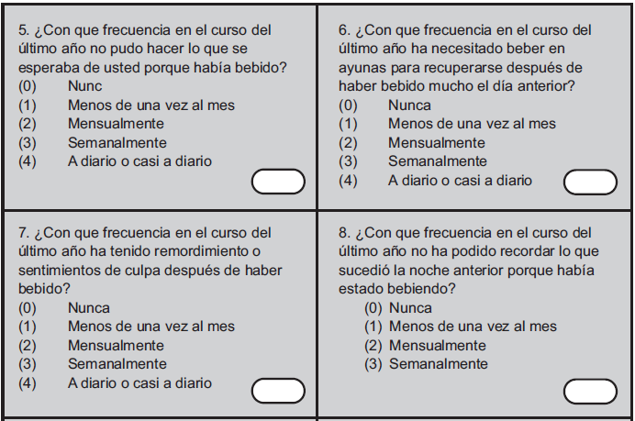

Slide 19
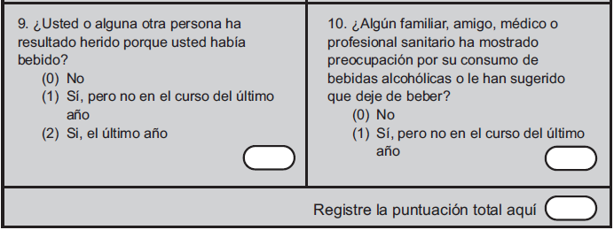
RESULTADO:
0 a 7 puntos: Consumo de bajo riesgo.
8 a15 puntos: Consumo de riesgo.
16 puntos o más: Consumo de dependencia. Con puntajes superiores a 8 puntos, debe buscar ayuda a la IPS más cercana.

Slide 20

GRACIAS

